Slide 1
第20章 在线直播

Slide 2
本章简介
本章介绍App开发常用的一些在线直播技术，主要包括：
如何搭建WebRTC需要的信令服务器和穿透服务器，
如何给不同角色（发起方和接受方）的App集成WebRTC。
最后结合本章所学的知识演示了两个实战项目“仿微信的视频通话”和“仿拼多多的直播带货”的设计与实现。

Slide 3
本章目录
20.1 搭建WebRTC的服务端
20.2 给App集成WebRTC
20.3 实战项目：仿微信的视频通话
20.4 实战项目：仿拼多多的直播带货
20.5 小 结
20.6 动手练习

Slide 4
20.1 搭建WebRTC的服务端
本节介绍WebRTC框架在服务端的搭建过程，首先概述WebRTC的愿景、技术体系和应用架构，接着说明信令服务器需要处理的任务及其搭建步骤，然后阐述WebRTC的穿透流程，以及穿透服务器的搭建步骤。
20.1.1 WebRTC的系统架构
20.1.2 搭建信令服务器
20.1.3 搭建穿透服务器

Slide 5
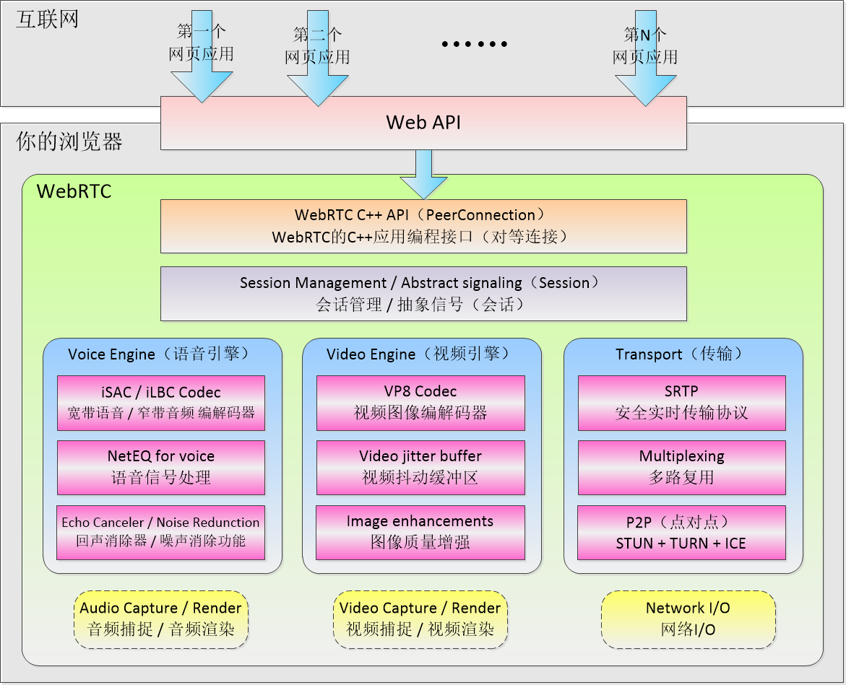
20.1.1 WebRTC的系统架构

Slide 6
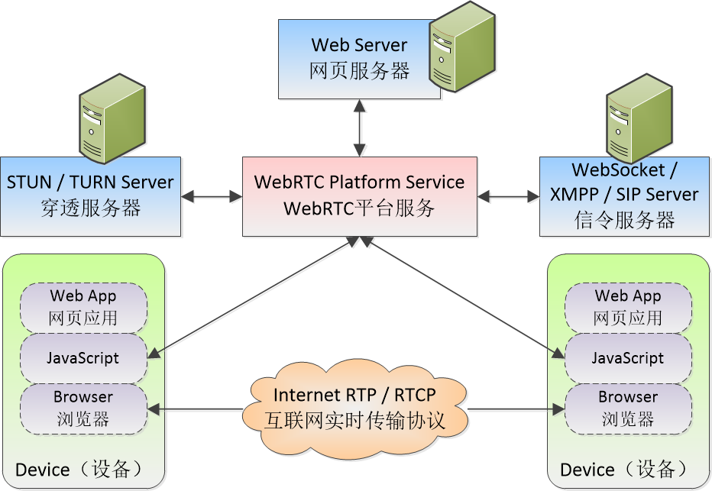
WebRTC的应用架构

Slide 7
20.1.2 搭建信令服务器
信令服务器的处理任务主要包括下列三类：
（1）会话控制消息
（2）交换网络信息
（3）交换媒体能力

Slide 8
信令服务器的技术方案
信令服务器有好几种可选的技术方案，本书选择了SocketIO承载信令交互。
第一类任务——会话控制消息类似于传递聊天消息。
WebRTC主要关注后面两类任务：交换网络信息和交换媒体能力，这两种事件均需明确请求的目的地，也就是说，请求数据必须包含对方终端的设备标识，然后才能把WebRTC需要的相关信息送给对端。

Slide 9
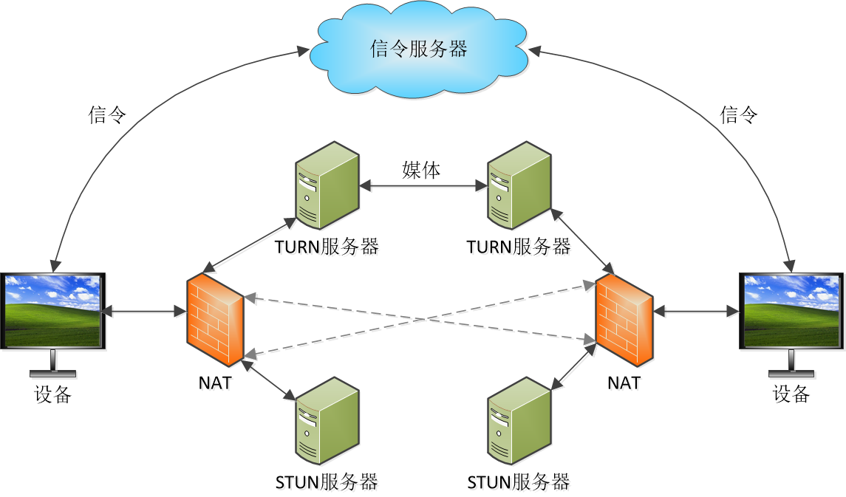
20.1.3 搭建穿透服务器

Slide 10
coturn的安装配置过程
（1）安装cygwin的时候，除了Best组件之外，还要安装gcc、make、libevent-devel、libssl-devel等必需库：
（2）cygwin安装完毕，把coturn整个源码目录复制到cygwin64\home\***目录下。
（3）双击打开cygwin64终端，接着在命令行依次执行coturn的配置、编译与安装命令：
（4）进入/usr/local/etc目录，把turnserver.conf.default复制到turnserver.conf：
（5）在cygwin64终端执行下面命令启动stun服务器：

Slide 11
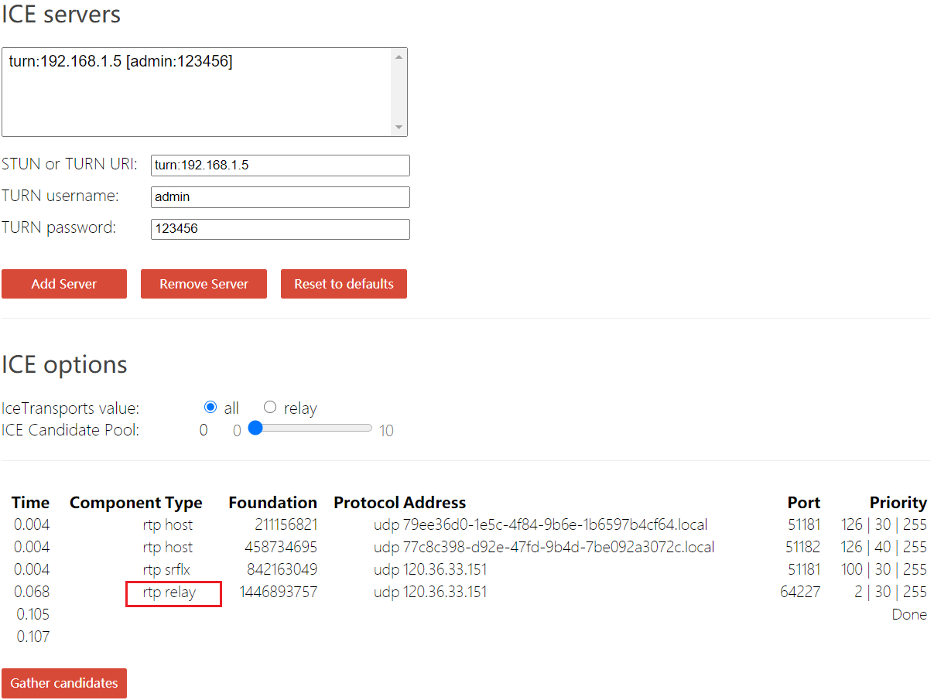
STUN服务器的验证结果

Slide 12
20.2 给App集成WebRTC
本节介绍WebRTC在客户端的集成过程，首先描述如何给App引入WebRTC开源库，以及每台设备的角色区分说明；接着阐述作为WebRTC发起方的App代码实现步骤；然后叙述作为WebRTC接受方的App代码实现步骤。
20.2.1 引入WebRTC开源库
20.2.2 实现WebRTC的发起方
20.2.3 实现WebRTC的接受方

Slide 13
20.2.1 引入WebRTC开源库
WebRTC开源库的集成步骤如下：
（1）给App模块的build.gradle添加WebRTC的依赖库配置；
（2）App得申请录音和相机权限，还得申请互联网权限；
（3）在代码中配置STUN/TURN服务器信息，并将它作为ICE候选者；

Slide 14
Peer对象的功能实现
每台接入WebRTC的设备都拥有自己的Peer对象，通过Peer对象完成点对点连接的相关操作。Peer对象主要实现下列几项功能：
（1）根据连接工厂、媒体流和ICE服务器初始化点对点连接。
（2）实现接口PeerConnection.Observer，主要重写onIceCandidate和onAddStream两个方法，其中前者在收到ICE候选者时回调，后者在添加媒体流时回调。
（3）实现接口SdpObserver，主要重写onCreateSuccess方法，该方法在SDP连接创建成功时回调，此时不但要设置本地连接的会话描述，还要把媒体能力的会话描述送给信令服务器。

Slide 15
20.2.2 实现WebRTC的发起方
初始化发起方音视频的媒体流之时，主要完成下列三项任务：
（1）创建并初始化视频捕捉器，以便通过摄像头实时获取视频画面；
（2）创建音视频的媒体流，并给媒体流先后添加音频轨道和视频轨道；
（3）指定视频轨道中我方的渲染图层，也就是关联SurfaceViewRenderer控件；

Slide 16

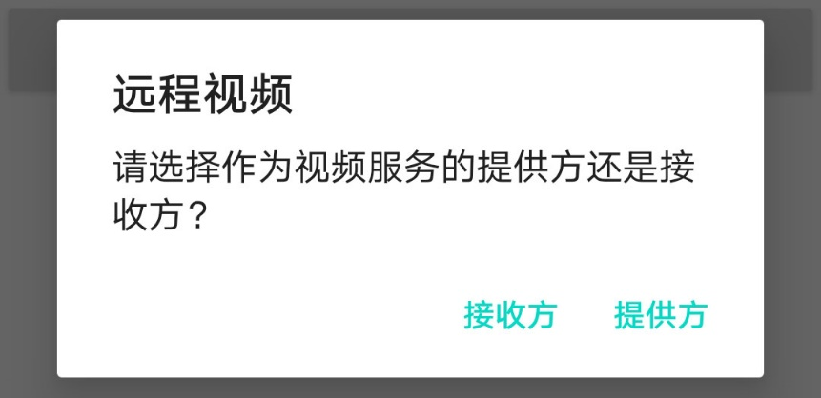
发起方的视频画面
选择通话角色的提示弹窗
视频接收方的预览画面

Slide 17
20.2.3 实现WebRTC的接受方
除了向信令服务器发送同意通话指令以外，接受方与发起方的处理逻辑还有下列两处区别：
（1）收到对方的会话连接后，要调用createAnswer方法创建应答，然后发起方才能传来音视频数据；
（2）创建Peer对象之时，第四个输入参数要收下对方远程的媒体流对象，并将其设置到视频轨道中对方的渲染图层；

Slide 18

接受方的视频画面
选择通话角色的提示弹窗
视频接受方的预览画面

Slide 19
20.3 实战项目：仿微信的视频通话
虽然手机出现许多年了，它具备的功能也越来越丰富，但是最基本的通话功能几乎没有变化。从前使用固定电话的时候，通话就是听声音；如今使用最新的智能手机，通话仍旧是听声音。
只闻其声不见其人的状况持续了好多年，既然手机自带的通话功能不支持视频画面，只好通过App自身实现了，比如微信就支持视频通话功能。通话双方一边对话，一边在手机屏幕上看着对方，感觉就像面对面交谈那般亲切。

Slide 20
20.3.1 需求描述
视频通话的请求方点击视频通话菜单项，接收方会自动打开等待通话界面。
接收方点击接听按钮，表示同意视频通话，之后双方的微信都切到接通了的视频通话界面。
任何一方点击挂断按钮，都将结束视频通话过程。

Slide 21
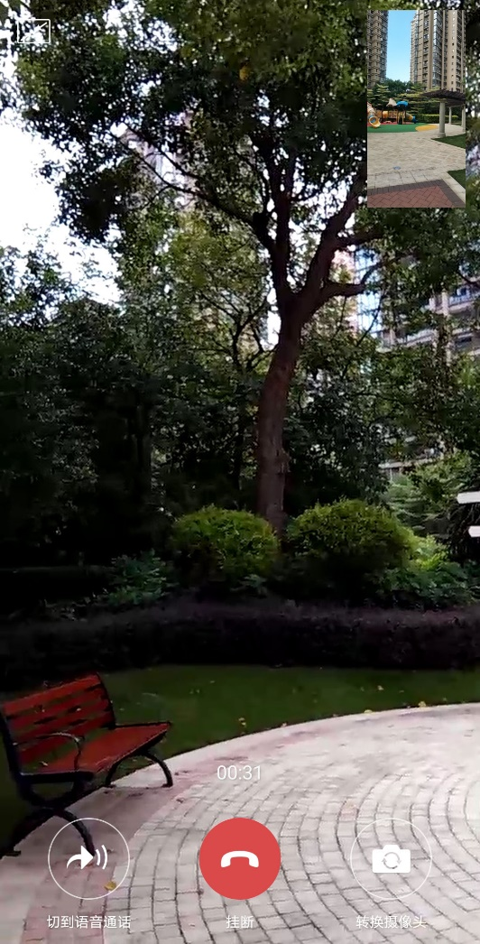
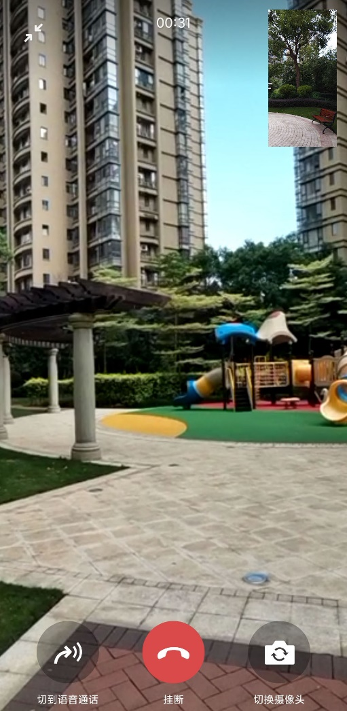
微信的视频通话界面
请求方的通话界面
接收方的通话界面

Slide 22
20.3.2 功能分析
（1）模糊位图：等待接听界面的背景可使用对方的模糊头像。
（2）音频管理器：按下音量加减键可以调节通话音量。
（3）Socket通信：与拨号事件有关的信令管理，需要采取Socket通信与后端服务器交互。
（4）移动数据格式JSON：客户端与服务器之间传输信令，需要把信令内容封装为JSON格式。
（5）实时音视频：开源库WebRTC适用于一对一的视频传输。

Slide 23
视频通话的例程介绍
下面介绍随书源码live模块中，与视频通话有关的代码：
（1）ContactListActivity.java：这是联系人的列表界面。
（2）ContactVideoActivity.java：这是视频通话的预览界面，发起方与接收方通用。
（3）服务端HttpServer模块中的VideoChatServer.java：处理Socket通信后端的信令消息传输。

Slide 24
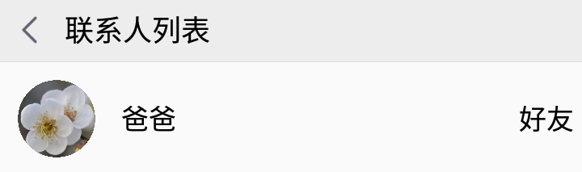
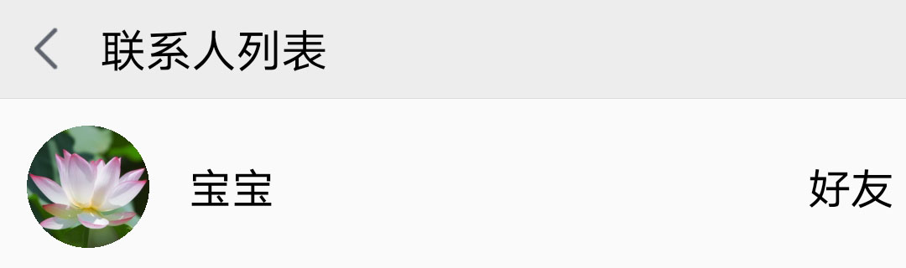
20.3.3 效果展示
宝宝看到的联系人列表
爸爸看到的联系人列表

Slide 25
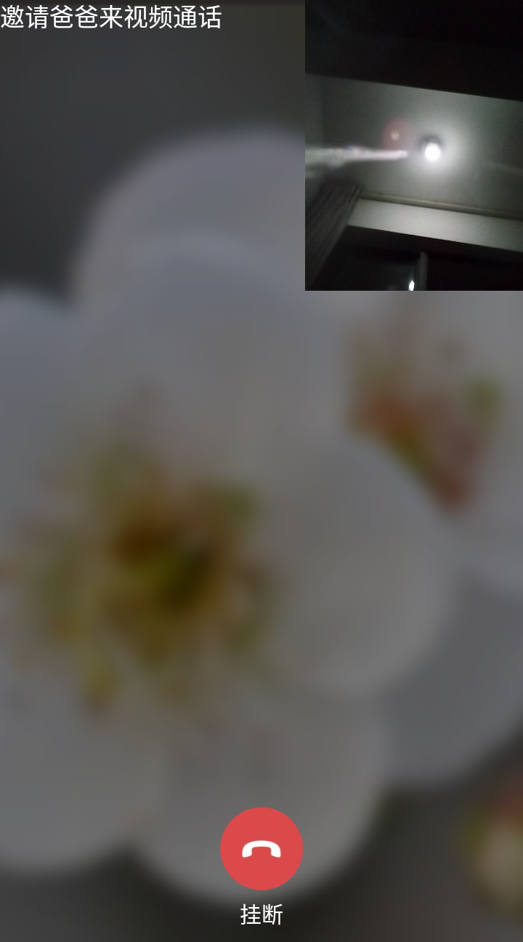
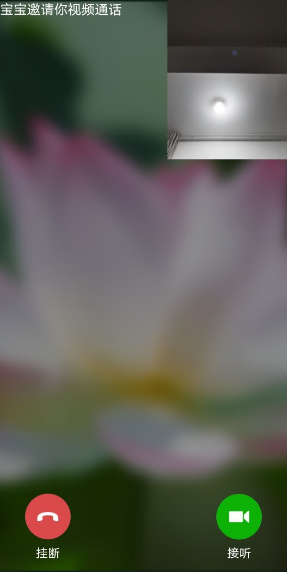
视频通话的等待界面
宝宝的通话等待界面
爸爸的等待接听界面

Slide 26
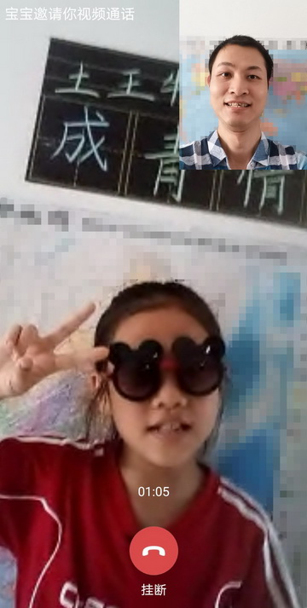
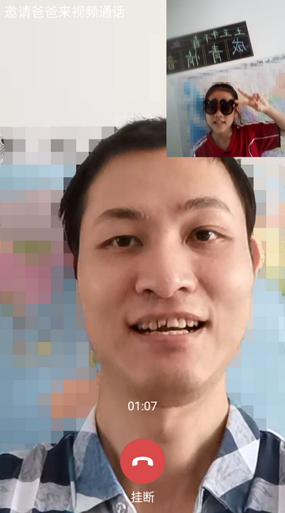
视频通话的接通界面
爸爸的视频通话界面
宝宝的的视频通话界面

Slide 27
20.4 实战项目：仿拼多多的直播带货
近年来电商业态发生了不小的改变，传统的电商平台把商品分门别类，配上精美的图文说明供消费者挑选，新潮的电商平台则请来明星网红，开启直播秀向广大粉丝推销商品，往往一场直播就能达到数千万销售额。
这种新型的买卖行为被称作“直播带货”，主播们现场试用试穿试吃，还跟众多粉丝网络互动，同时直播形式让消费者如临其境，使人无法抑制购买欲望，这些都造就了精准、高效的直播电商。

Slide 28
20.4.1 需求描述
主播在直播界面吆喝叫卖，观众浏览直播界面闲逛。除此以外，直播界面还提供下列功能：
（1）关注店铺、加入会员、领券、下单等等
（2）发表留言与主播聊天互动
（3）给主播打赏

Slide 29
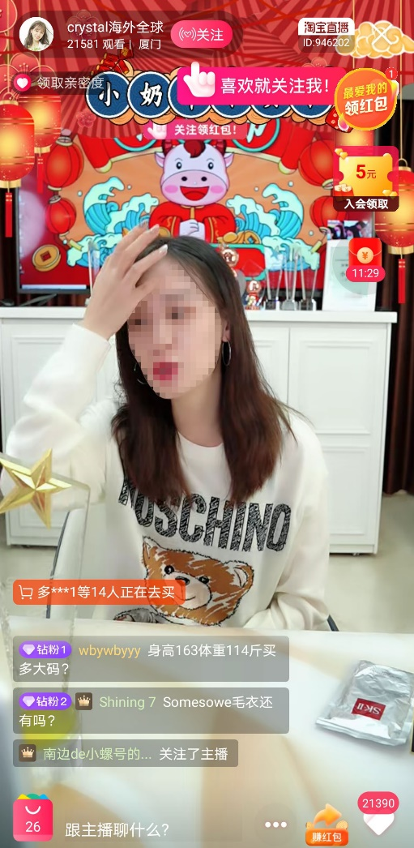
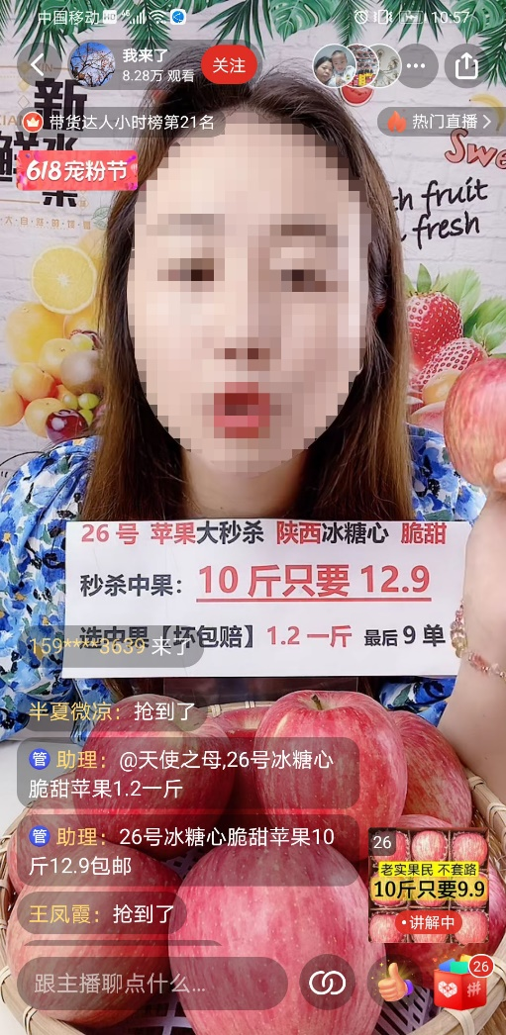
电商平台的直播界面
淘宝的美妆直播
拼多多的助农直播

Slide 30
20.4.2 功能分析
（1）圆形图形：直播间左上角的房间标志经过了圆形裁剪。
（2）打赏动画：观众通过打赏礼物激励主播。
（3）Socket通信：与房间、观众有关的信令管理，需要采取Socket通信与后端服务器交互。
（4）移动数据格式JSON：客户端与服务器之间传输信令，需要把信令内容封装为JSON格式。
（5）实时音视频：开源库WebRTC适用于小型在线直播。

Slide 31
直播带货的例程介绍
下面介绍随书源码live模块中，与直播带货有关的代码：
（1）LiveListActivity.java：这是直播房间的列表界面。
（2）LiveServerActivity.java：这是主播的预览界面。
（3）LiveClientActivity.java：这是观众的预览界面。
（4）服务端HttpServer模块中的VideoChatServer.java：处理Socket通信后端的信令消息传输。

Slide 32
直播间的事件消息
观众进入直播间后，一边是用户观看主播的表演，一边是App接收直播间的事件消息，这些事件消息又包括下列几类：
（1）自己加入直播间，引起直播间总人数变化；
（2）监听其他人加入房间与退出房间的事件，并实时刷新直播间总人数；
（3）自己可以发表聊天消息，也能收到别人发表的聊天消息；
（4）监听房间的关闭事件，一旦房间被主播关闭，就要自动退出该房间；

Slide 33
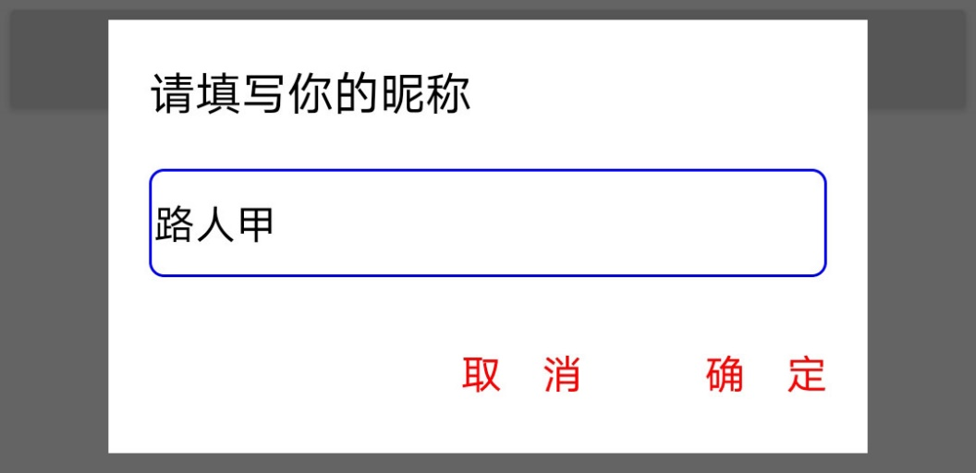
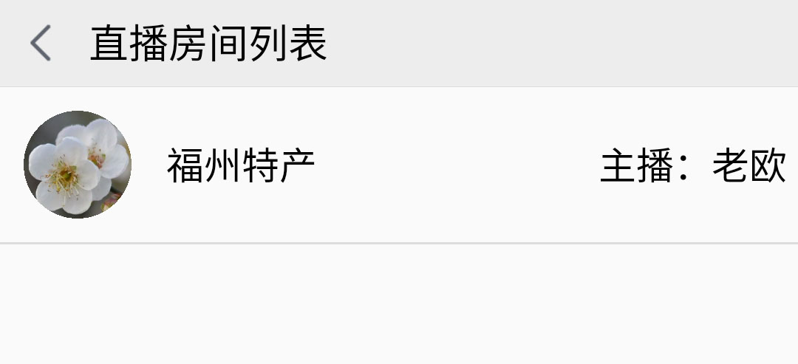
20.4.3 效果展示
观众给自己起名
观众看到直播间

Slide 34
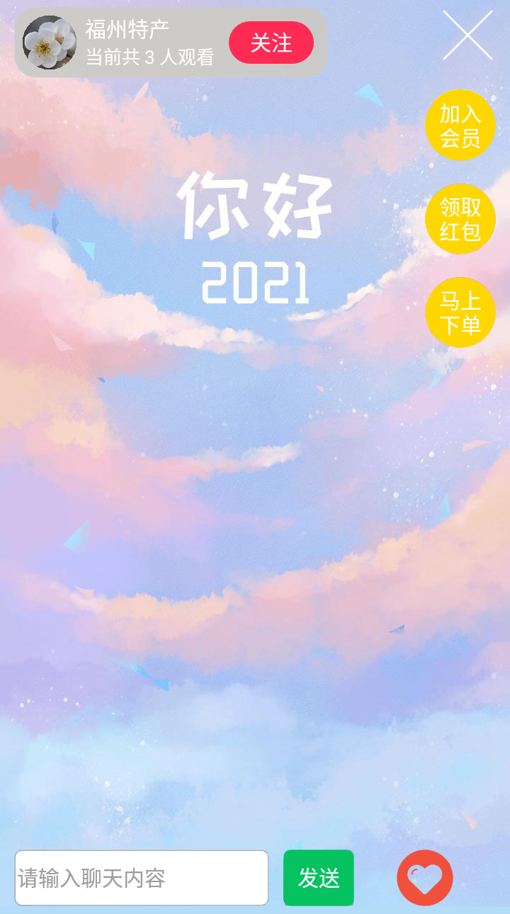
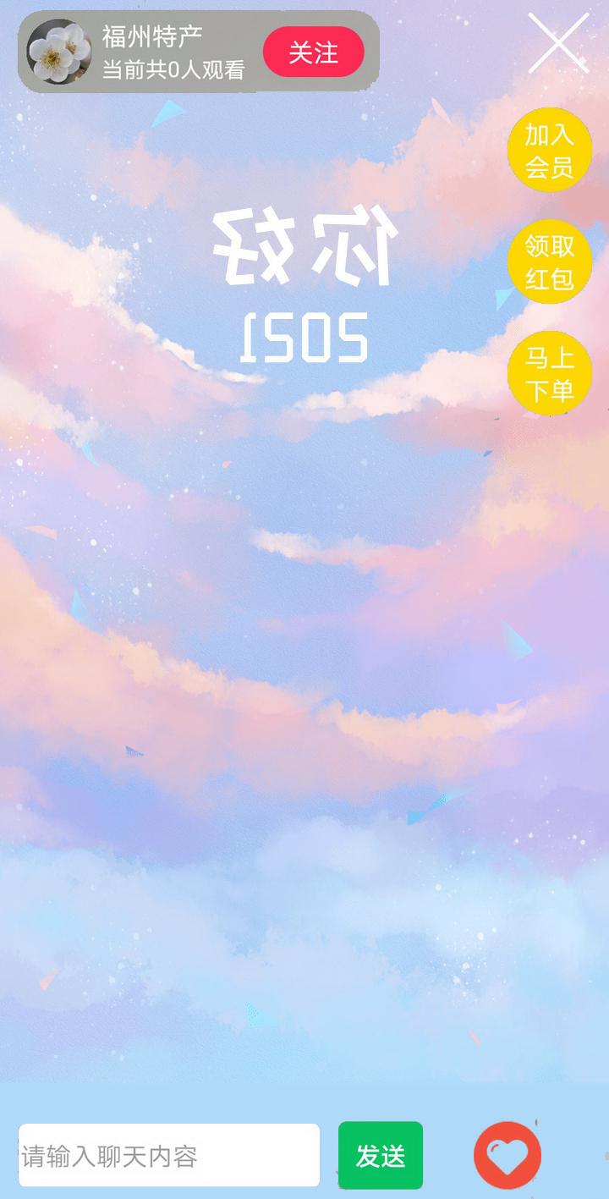
直播间的初始界面
观众进入直播房间
主播视角的直播间

Slide 35

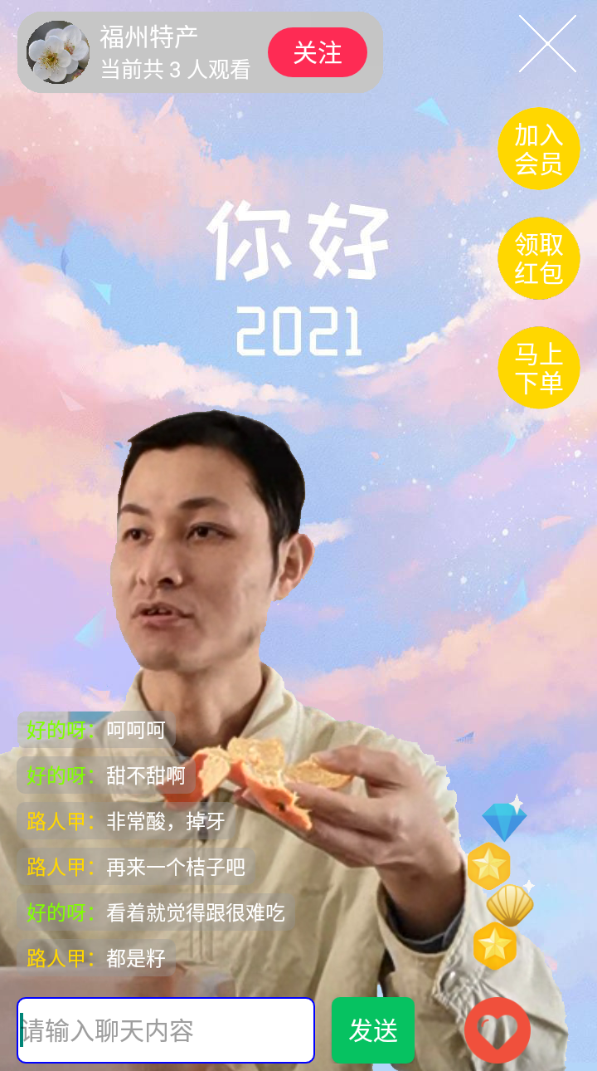
直播间的带货界面
主播正在叫卖
一位观众给主播打赏

Slide 36
20.5 小结
本章主要介绍了App开发用到的在线直播技术，包括：
搭建WebRTC的服务端（WebRTC的系统架构、搭建信令服务器、搭建穿透服务器）
给App集成WebRTC（引入WebRTC开源库、实现WebRTC的发起方、实现WebRTC的接受方）。
最后设计了两个实战项目，分别是“仿微信的视频通话”和 “仿拼多多的直播带货”，在这两个项目的App编码中，综合运用了本章介绍的在线直播技术。

Slide 37
本章的学成目标
通过本章的学习，读者应该能够掌握以下3种开发技能：
（1）学会搭建WebRTC的信令服务器和穿透服务器。
（2）学会给客户端的App集成WebRTC。
（3）学会利用WebRTC实现视频通话功能。

Slide 38
动手练习
1、搭建WebRTC服务端的信令服务器和穿透服务器。
2、综合运用实时音视频技术实现一个视频通话App。
3、综合运用实时音视频技术实现一个直播带货App。

